Slide 1

Дослідження репелентних властивостей ефірних олій шкірки цитрусових на прикладі личинок Zophobas morio
Виконавці: Алексєєнко Катерина, Куслій Поліна (10 клас)
Секція: Екологія
Навчальний заклад: ЗЗСО №135, м. Київ

Slide 2

Екологічні виклики захисту від шкідників
Потреба
Проблема
Рішення
Зростає потреба в екологічно безпечних методах боротьби зі шкідниками складських приміщень.
Синтетичні інсектициди накопичуються в довкіллі та викликають резистентність у комах.
Використання рослинних метаболітів (ефірних олій) з харчових відходів.

Slide 3
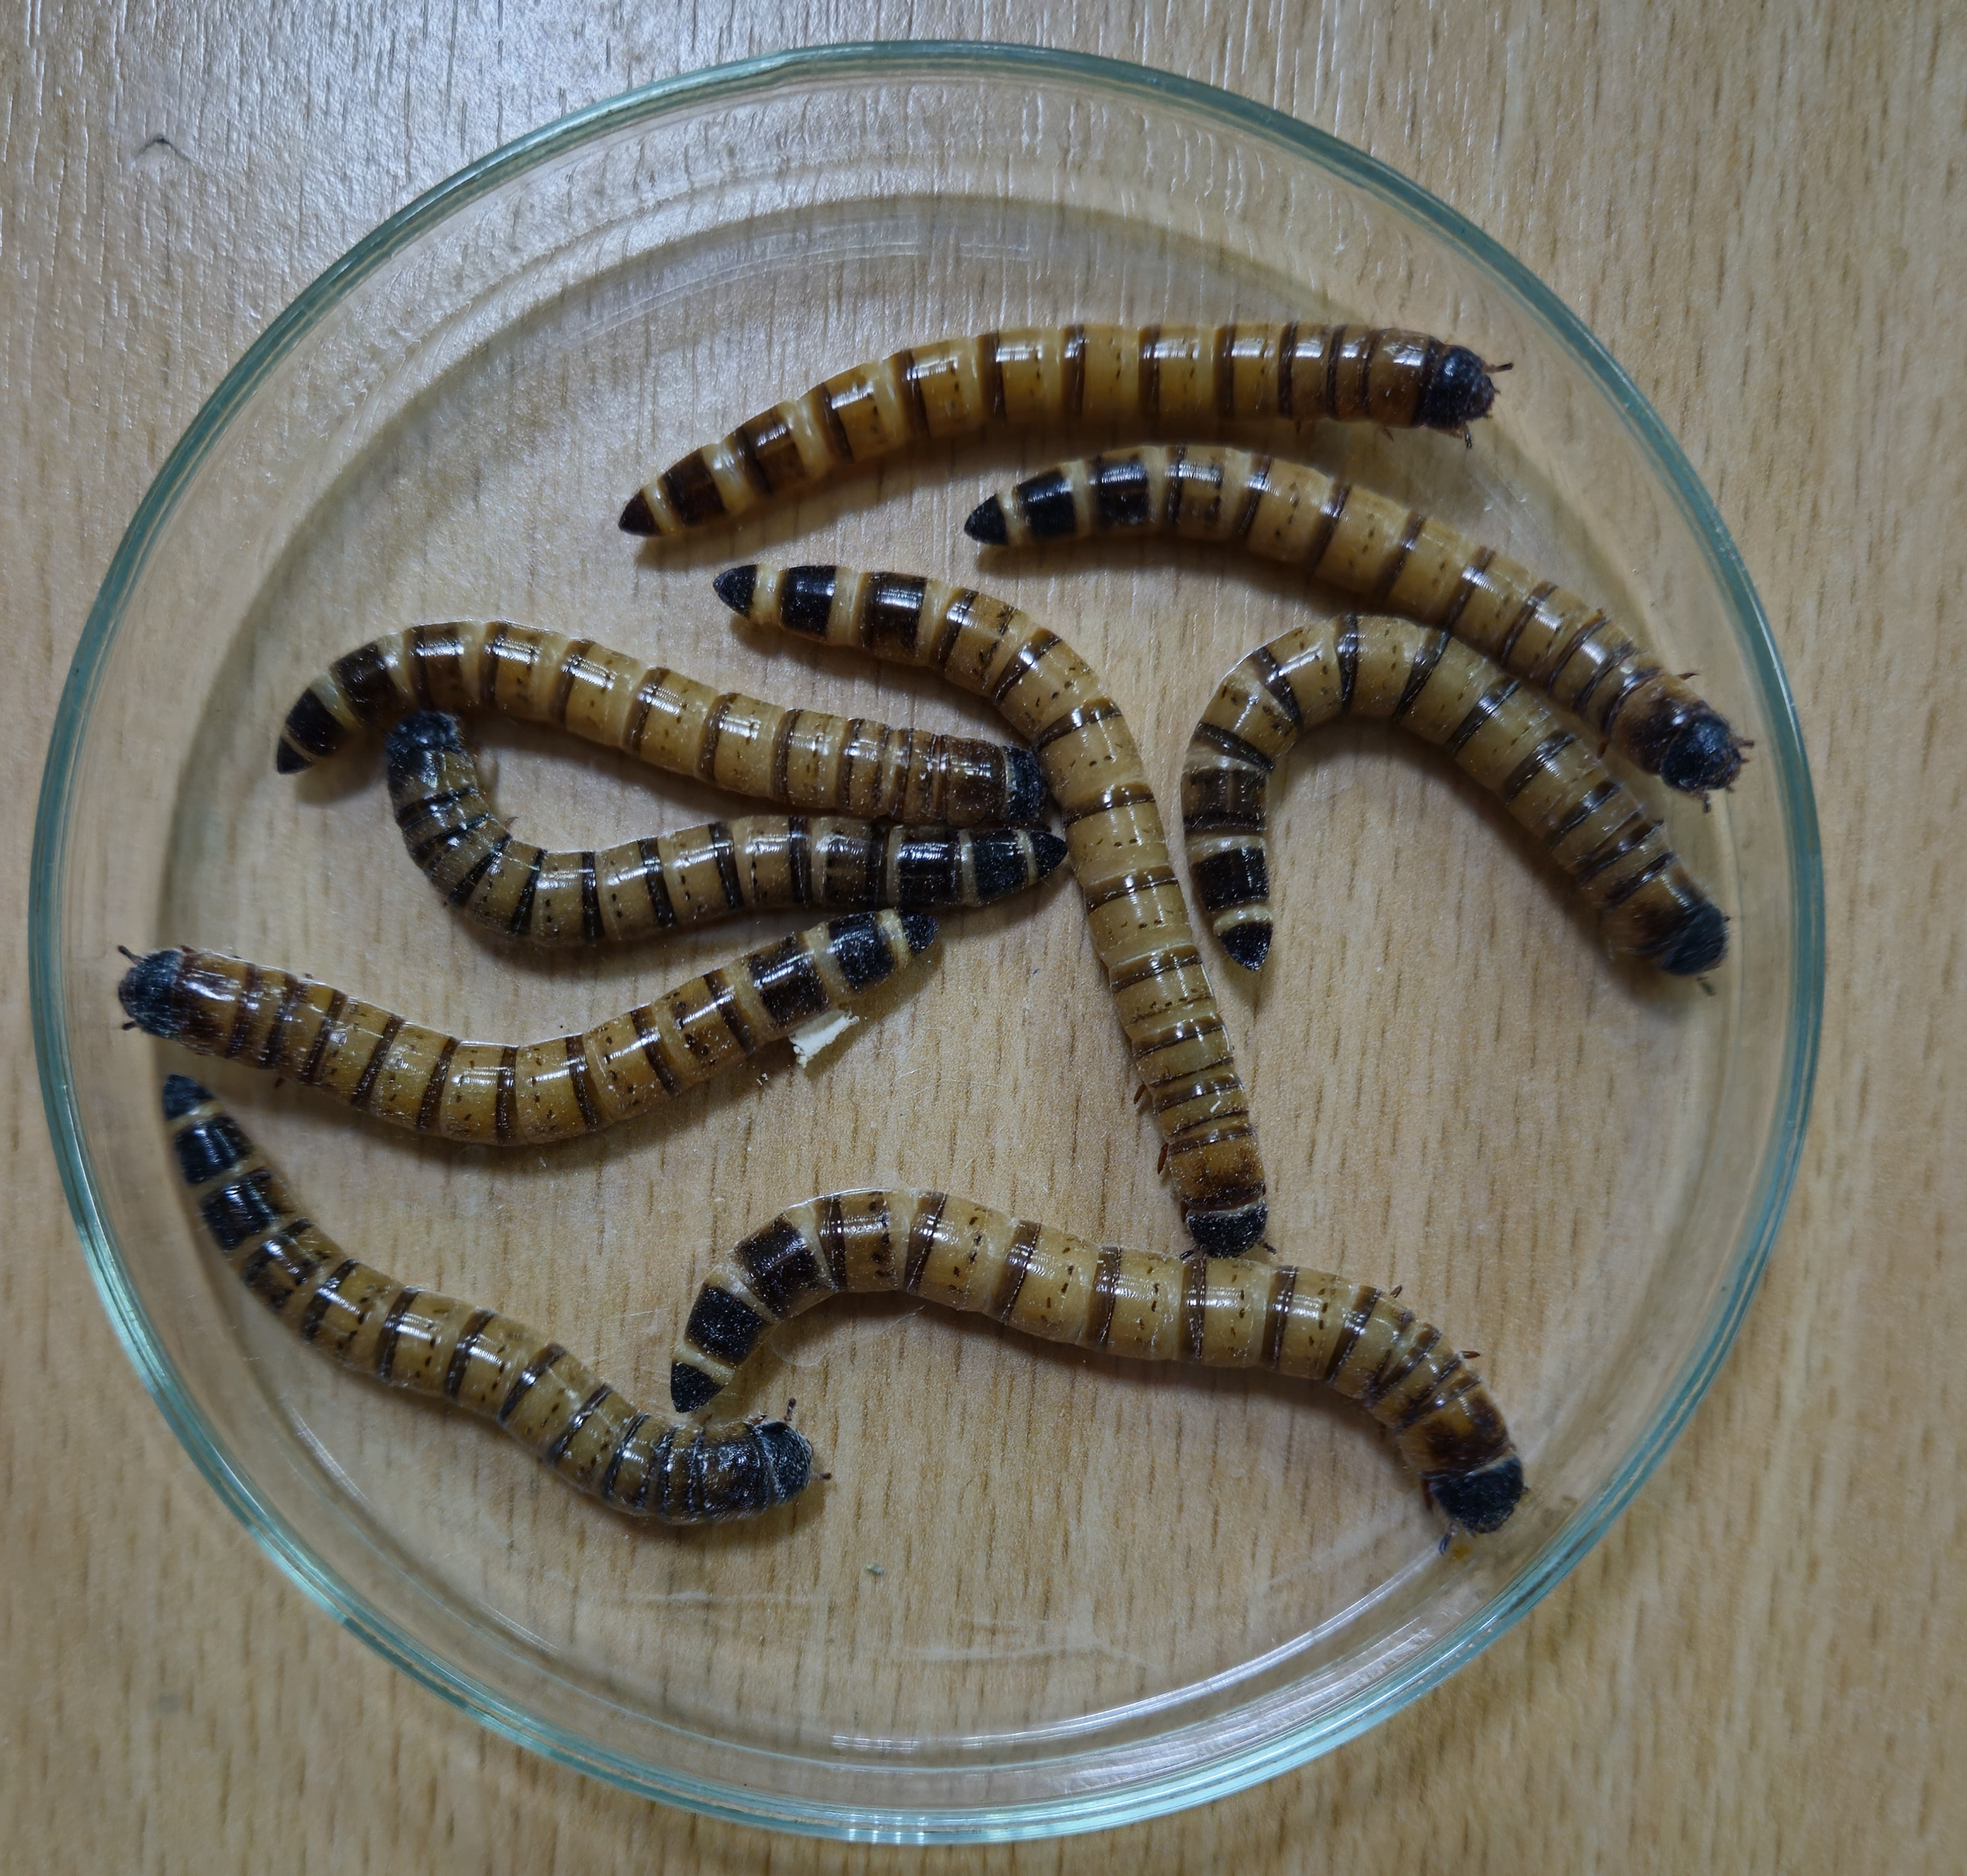
Чому цитрусові та Zophobas morio?
Джерело репелентів: Використання відходів цитрусових (шкірки) є перспективним напрямком утилізації та отримання корисних речовин.
Модельний об'єкт: Личинки Zophobas morio обрані через високу життєздатність та резистентність до зовнішніх впливів, що дозволяє оцінити ефективність засобів у складних умовах.

Slide 4
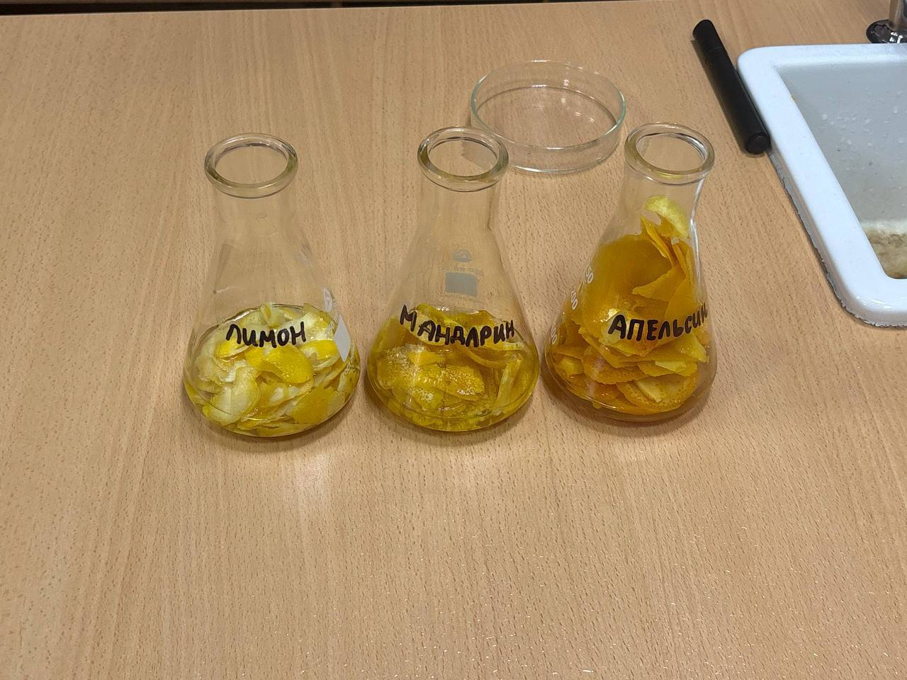



Стратегія дослідження
Мета: Отримати екстракти ефірних олій (апельсин, лимон, мандарин) та дослідити їх репелентний вплив на личинок.
Отримати екстракти
Концентровані спиртові екстракти.
Провести біотестування
Методом "вибіркової камери".
Розрахувати індекс
Індекс репелентності (RI) для кожного зразка.

Slide 5
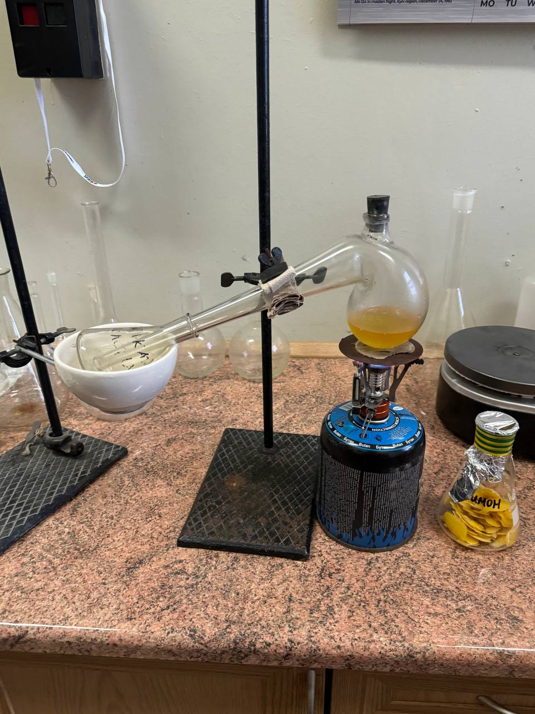



Паспорт дослідження
Об'єкт дослідження
Личинки Zophobas morio (старшого віку).
Предмет дослідження
Поведінкові реакції личинок на присутність летких компонентів цитрусових.

Slide 6
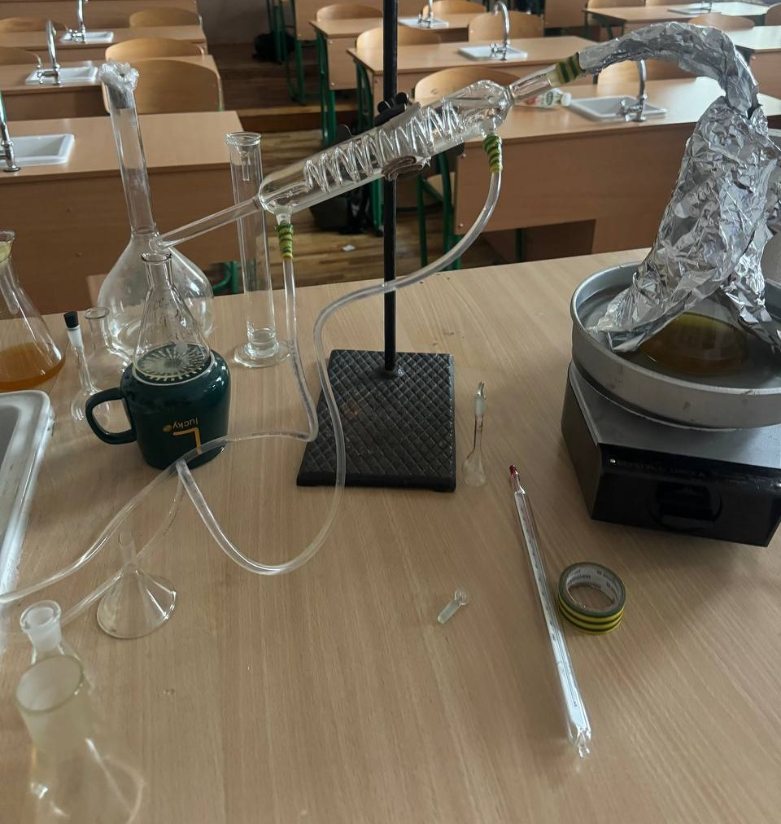
Як ми це робили?
01
02
Екстракція
Тестування
Спиртова екстракція цедри з подальшою дистиляцією.
Метод вибіркової камери (зона з репелентом та чиста зона).
03
Оцінка
Розрахунок індексу репелентності (RI) на основі розподілу личинок.

Slide 7
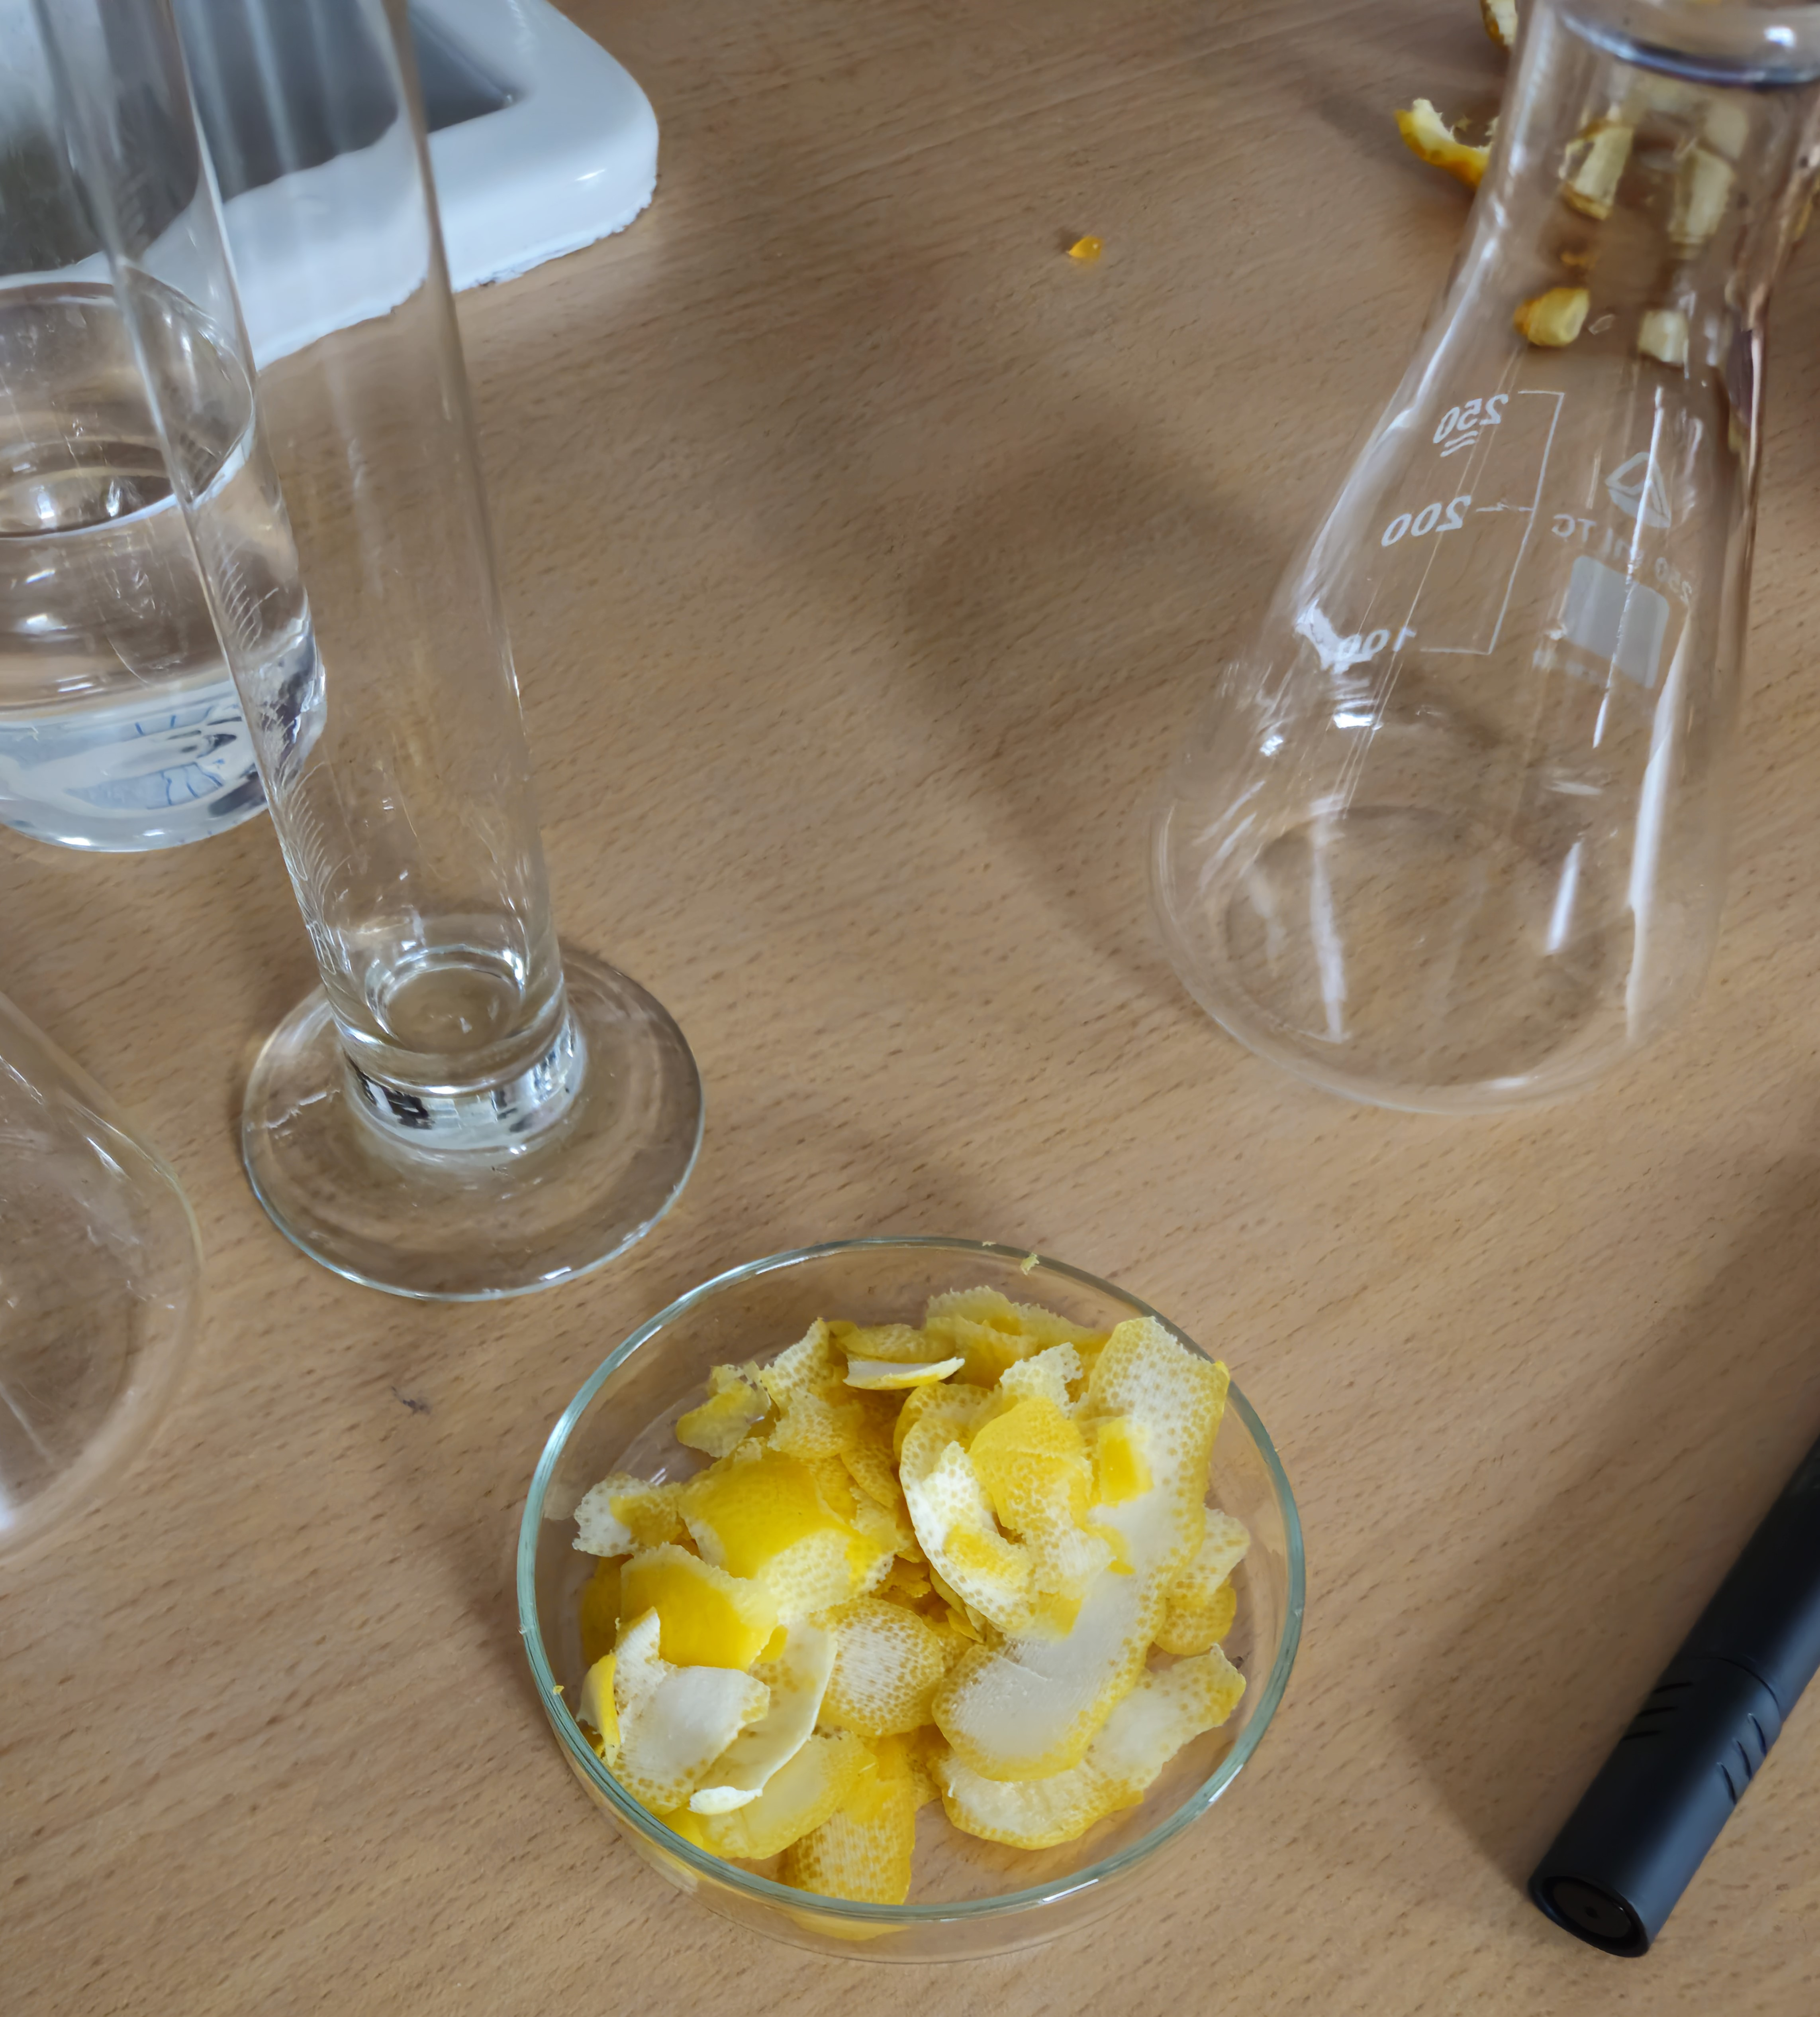
Лимон – найпотужніший репелент
Екстракт лимона виявив найсильнішу репелентну дію.
RI: 80%
Личинки активно уникали зони,
насиченої парами цитралю та лімонену.

Slide 8

Порівняльна ефективність
60%
20%
Апельсин
Мандарин
Помірна активність.
Найменш ефективний, ймовірно, через менший вміст активних терпенів та менш різкий запах.

Slide 9
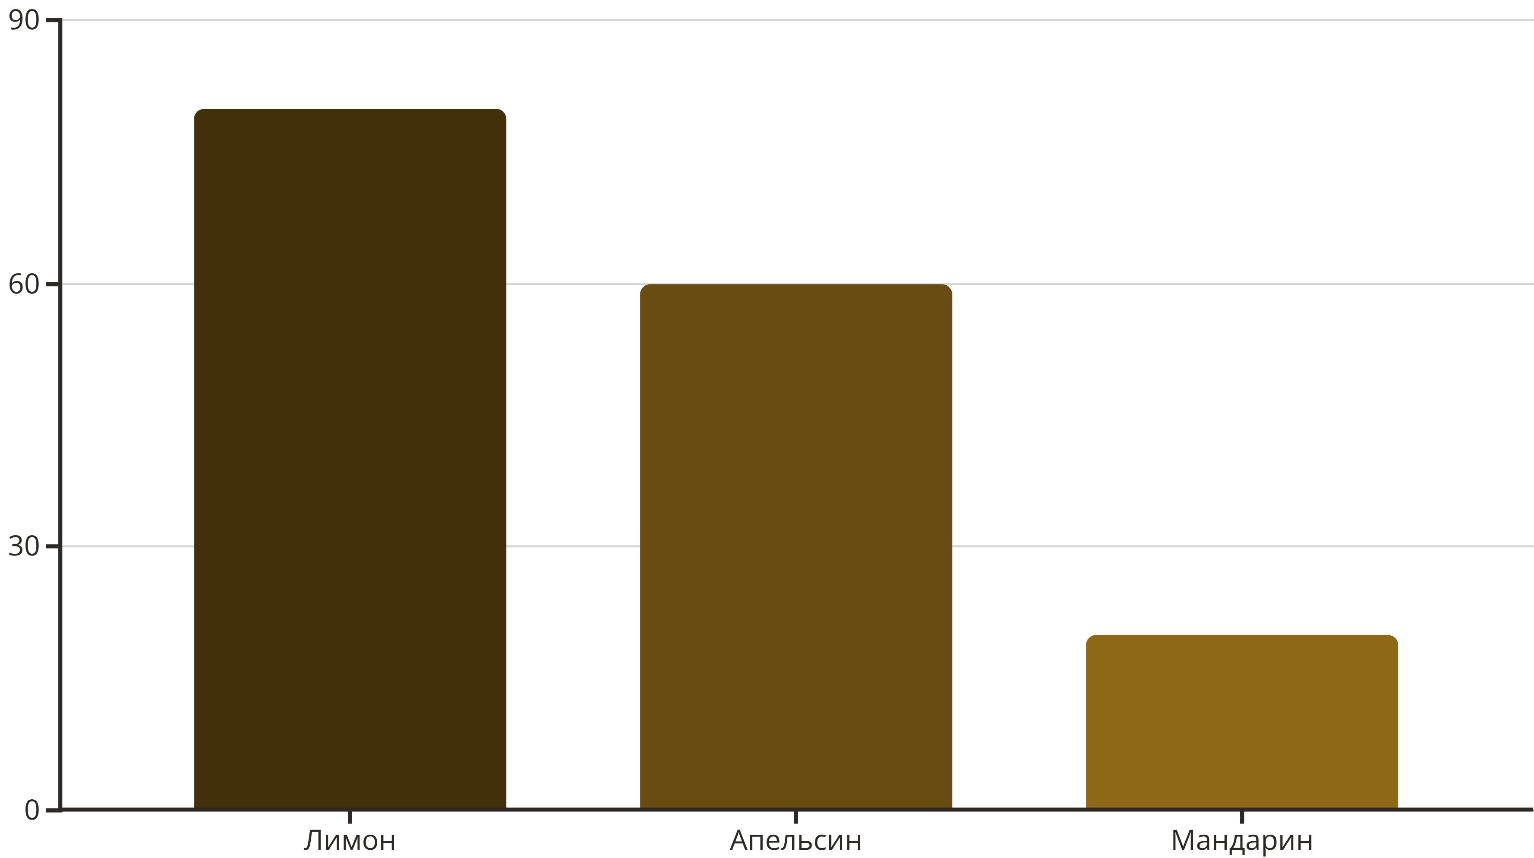
Зведена діаграма репелентності
Усі отримані екстракти виявляють різний ступінь репелентності, що підтверджує чутливість Zophobas morio до ефірних олій.

Slide 10

Підсумки роботи
Метод екстракції
Чутливість личинок
Спиртова екстракція дозволяє отримати активні речовини в шкільних умовах.
Личинки Zophobas morio, попри стійкість, чутливі до ефірних олій.
Рекомендація
Найефективнішим біорепелентом визначено концентрат цедри лимона.

